Slide 1
INSTRUMENTOS DE POLÍTICAS URBANAS EN AMERICA LATINA:
EXPERIENCIAS RECIENTES Y PERSPECTIVAS
CIPUV – Universidad Torcuato Di Tella / Lincoln Institute of Land Policy
REFLEXIONES SOBRE POLÍTICAS DE SUELO EN ARGENTINA
LA CUESTIÓN URBANA EN PERSPECTIVA NACIONAL
LINEAMIENTOS EN BUSCA DE políticas públicas CONVERGENTES
Marta Aguilar, arq.
Directora Nacional de Planificación Estratégica Territorial
Subsecretaría de Planificación Territorial de la Inversión Pública
Ministerio de Planificación Federal, Inversión Pública y Servicios

Slide 2
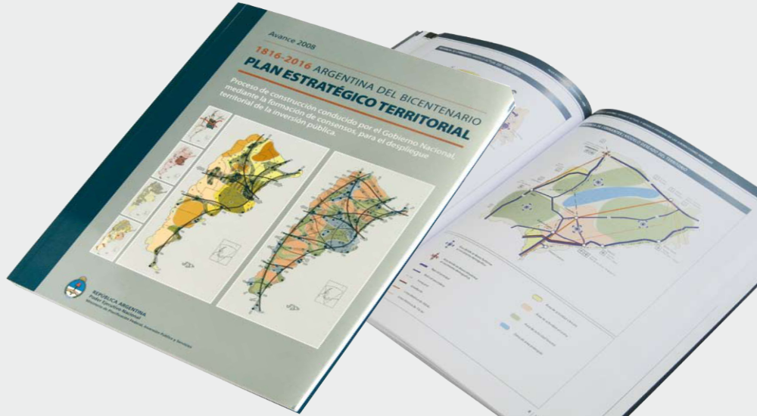
Ministerio de Planificación Federal, Inversión Pública y Servicios
Subsecretaría de Planificación Territorial de la Inversión Pública
PLAN ESTRATÉGICO TERRITORIAL “ARGENTINA 2016” – AVANCE I
Proceso de construcción conducido por el Gobierno Nacional mediante la formación de consensos
para lograr una guía de políticas de estado en materia de inversión pública en infraestructuras

Slide 3

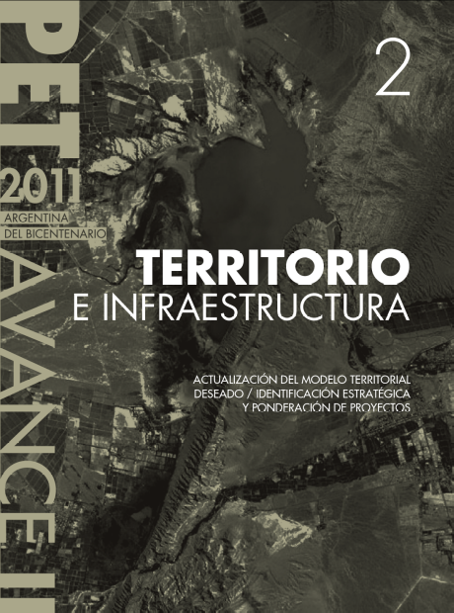


Ministerio de Planificación Federal, Inversión Pública y Servicios
Subsecretaría de Planificación Territorial de la Inversión Pública
PLAN ESTRATÉGICO TERRITORIAL – (PET) - AVANCE II

Slide 4
SISTEMA URBANO ARGENTINO
DISTRIBUCIÓN SEGÚN JERARQUÍAS
Cate goría | Denominación | Cantidad de localida des | Cantidad de población urbana | Promedio población x localidad | % del total de población urbana | Acumulado de % población urbana
1 | Nodo Internacional | 1 | 13.096.874 | 13.096.874 | 40,3 | 40,3
2 | Nodos Nacionales | 4 | 4.204.674 | 1.051.169 | 12,9 | 53,3
3 | Nodos Regionales | 18 | 5.115.304 | 284.184 | 15,8 | 69,0
4 | Nodos Subregionales | 82 | 4.317.358 | 52.651 | 13,3 | 82,3
5 | Nodos Microregionales A | 160 | 2.632.644 | 16.454 | 8,1 | 90,4
6 | Nodos Microregionales B | 505 | 2.822.286 | 5.589 | 8,7 | 99,1
7 | Nodos Microregionales C | 89 | 287.568 | 3.231 | 0,9 | 100,0

Slide 5
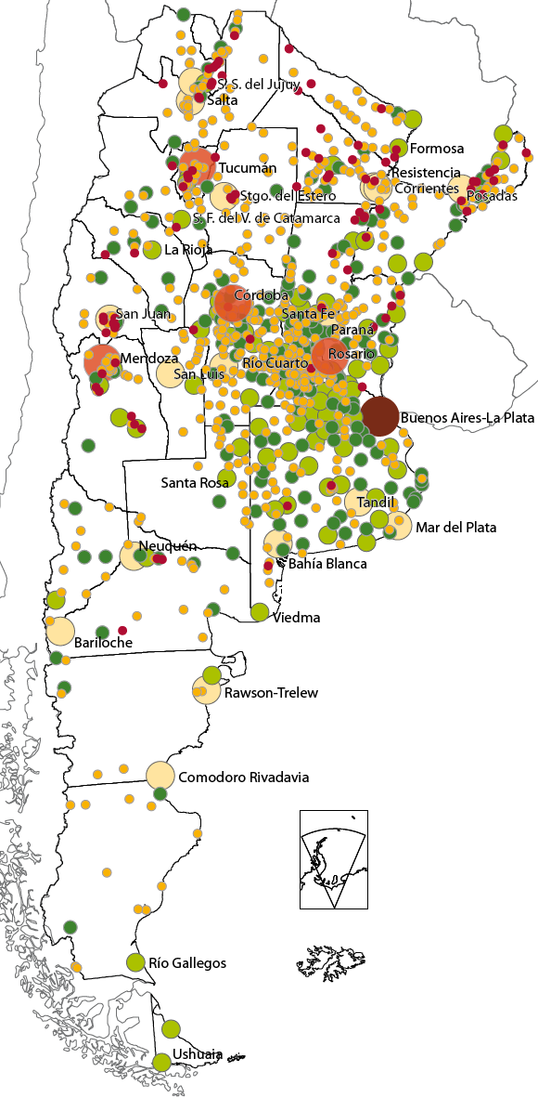

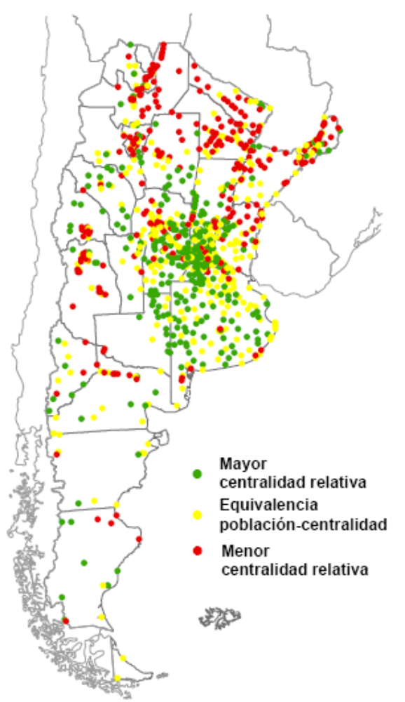
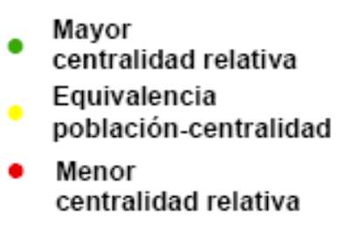
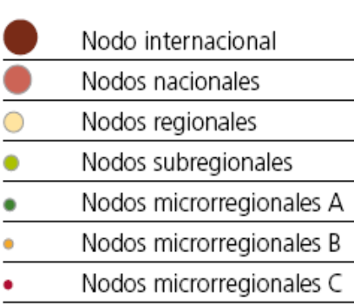
SISTEMA URBANO ARGENTINO
DIFERENCIA RANKING POBLACION
RANKING CENTRALIDAD

Slide 6
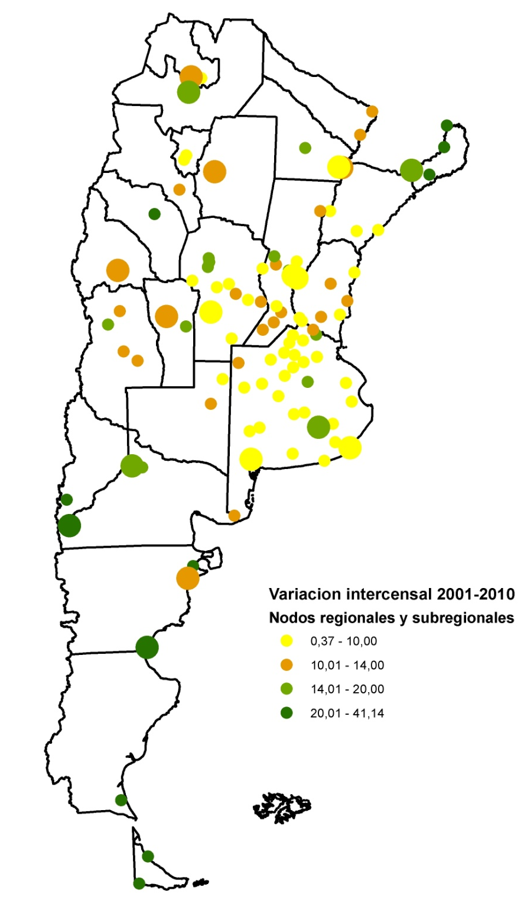
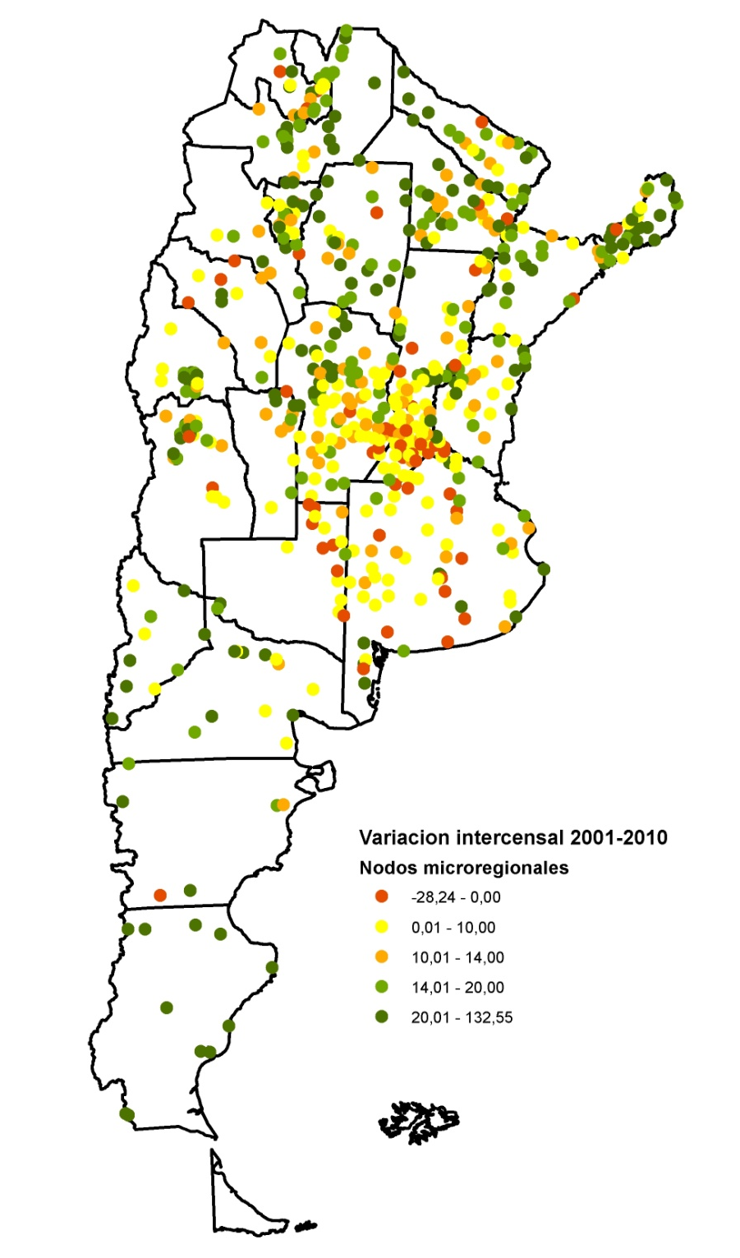
DINÁMICA DEMOGRÁFICA (2001-2010)
NODOS REGIONALES Y SUBREGIONALES
NODOS MICROREGIONALES

Slide 7
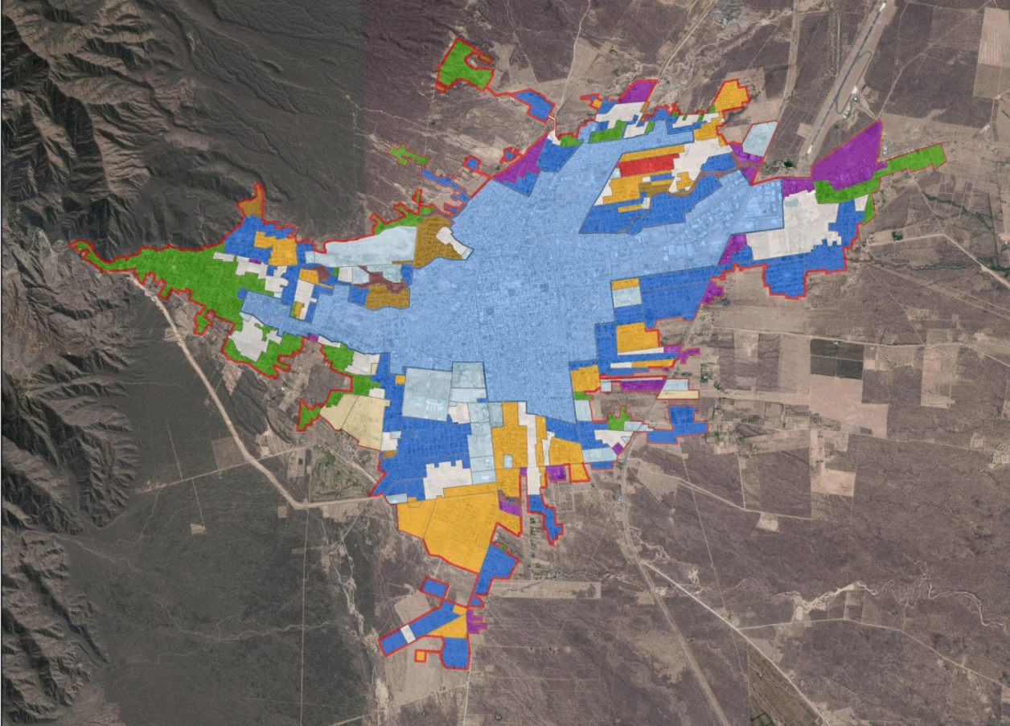
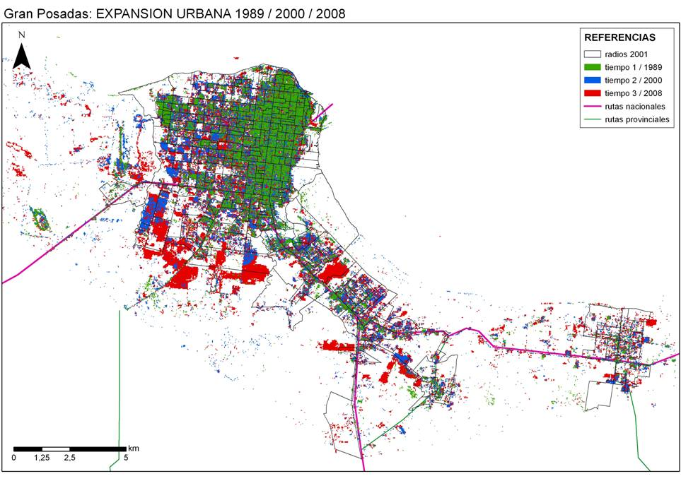
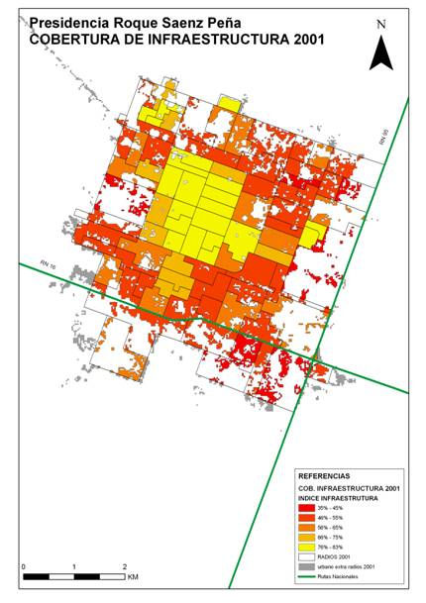

Slide 8
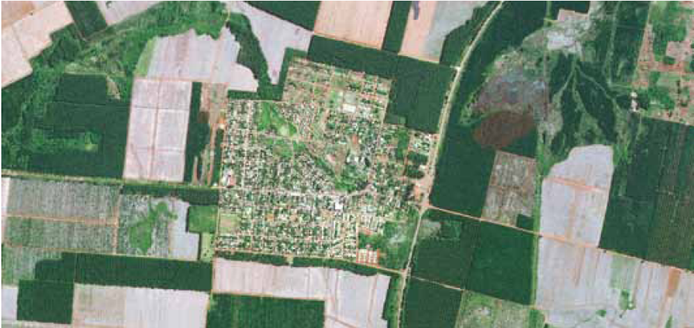
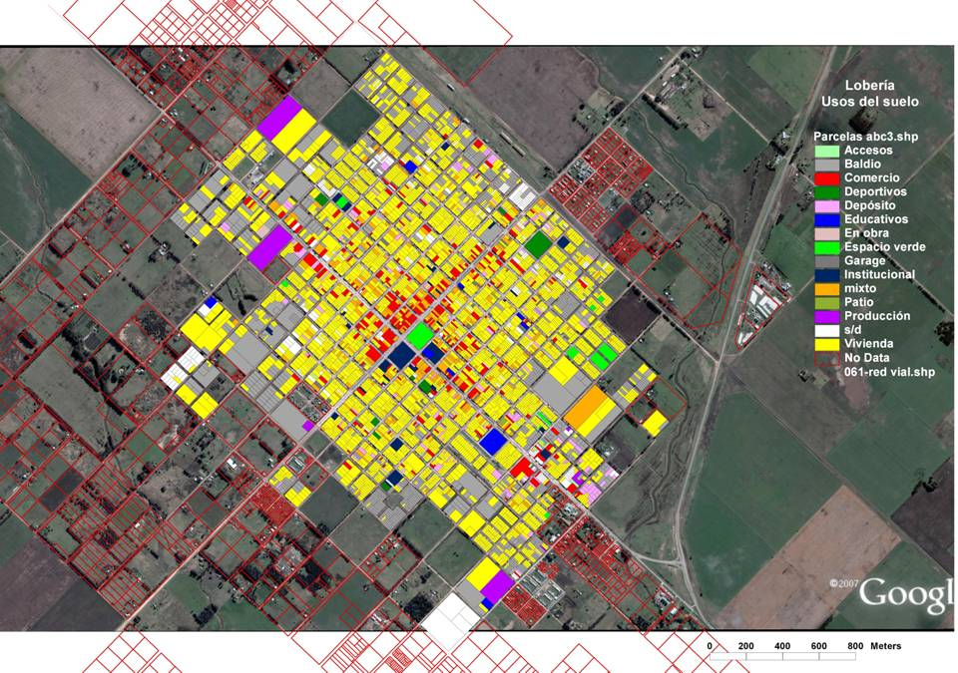
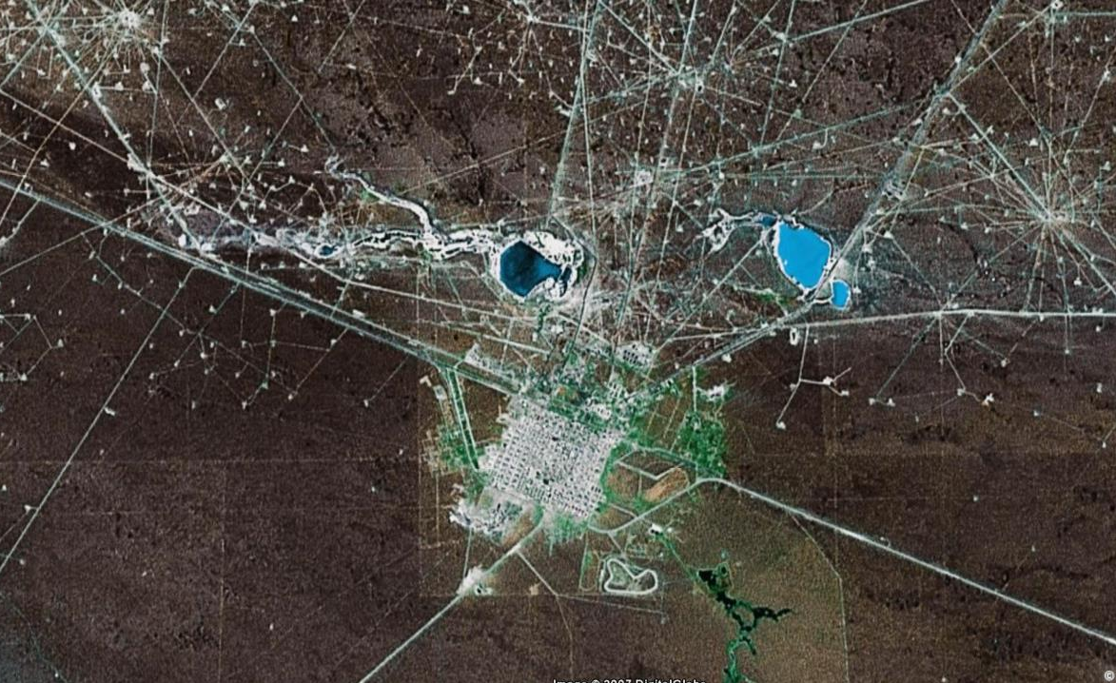
Pico Libertad
Misiones
Lobería, Buenos Aires
PUERTO LIBERTAD – Pvcia. de Misiones
Pico Truncado, Santa Cruz

Slide 9
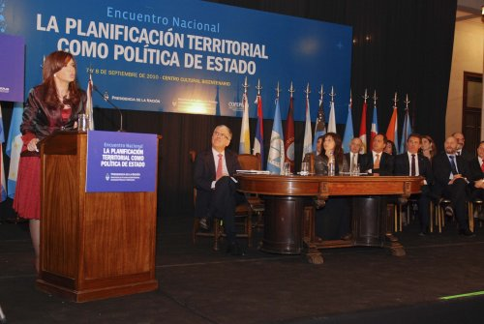
ANTEPROYECTO DE LEY DE PLANIFICACIÓN Y ORDENAMIENTO TERRITORIAL
CONTEXTO POLÍTICO-INSTITUCIONAL
Durante la producción del Plan Estratégico Territorial, se reconoce la necesidad de contar con un marco legislativo que consolide la agenda de planificación territorial y establezca objetivos y principios comunes para todo el ámbito nacional.
El anteproyecto es elaborado por el Consejo Federal de Planificación y Ordenamiento Territorial (COFEPLAN) organismo que tiene como objetivo velar por la implementación de la Política Nacional de Desarrollo y Ordenamiento Territorial.
Es presentado por la Presidenta Cristina
Fernández de Kirchner, quien convoca a la
realización de foros de debate para la
formación de consenso (Septiembre 2010)
Notes:
9

Slide 10
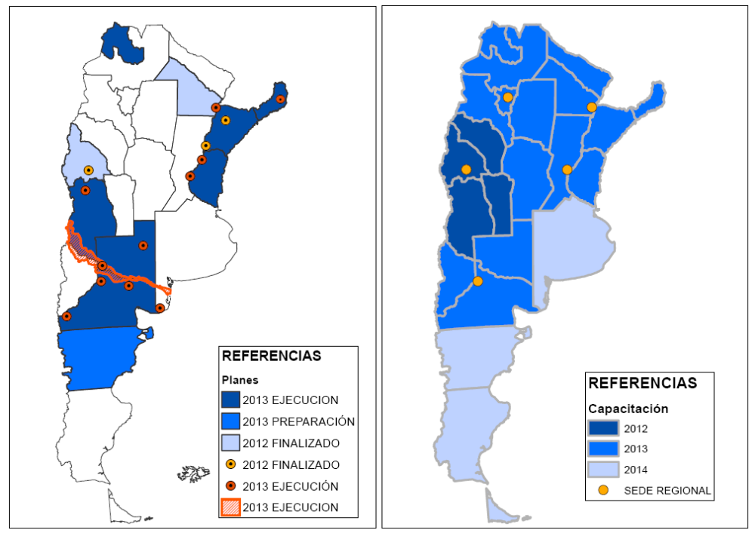


APOYO A LA PLANIFICACION
TERRITORIAL
CAPACITACIÓN
320 AGENTES DE GOBIERNO
CAPACITADOS
PROGRAMA DE FORTALECIMIENTO INSTITUCIONAL
Notes:
10

Slide 11
DE LAS POLITICAS MUNICIPALES DE SUELO
Abundancia de documentos de planificación
Creciente incorporación de instrumentos de política de suelo
Déficit de aplicación como herramientas de gobierno
Instrumentos urbanísticos “copiados”
riesgo de importación sin historicidad
Planificación Urbana Participativa
¿y el contexto rural?
Procesos de expansión urbana que responden a fenómenos exógenos
Requieren políticas complementarias e interescalares más allá de las normas

Slide 12
DE LAS CAPACIDADES MUNICIPALES
Ciudades productoras y ciudades receptoras de políticas públicas
El proceso de descentralización de competencias no generalizó mayores capacidades
Darwinismo urbano
Disparidad de condiciones relativas para el desarrollo
Lo endógeno como paradigma
Visión atomizada del territorio y desconocimiento de las prerrogativas de los Estados
Nacionales relativas al modelo de desarrollo (monetarias, fiscales, laborales, etc.)
Suelo = recurso inagotable
La noción de suelo como recurso agotable y escaso es contracultural

Slide 13
PLANIFICACIÓN TERRITORIAL Y POLITICAS DE SUELO
¿Modelo de desarrollo / políticas convergentes?
La cuestión urbana debe ser pensada en el marco del conjunto de cuestiones
territoriales en disputa que quedaron fuera de agenda ante el debilitamiento de las escalas regional y nacional de Planificación
Ley Nacional de Planificación y Ordenamiento Territorial
La Constitución Nacional otorga al Estado responsabilidades concurrentes en materia de desarrollo territorial y preservación del suelo como recurso natural, económico y social, escaso y no renovable (art. 75, inc.19 y 22; art 41)
Política Nacional de Urbanización
Fijar parámetros que establezcan la universalidad del acceso al suelo en cumplimiento de derechos constitucionales

Slide 14
“Ninguna escala es de por sí buena o mala. Es necesario discutir la
espacialidad de los problemas e implementar políticas tomando en
consideración su escala específica, pero en un contexto en que esté
presente un proyecto nacional de desarrollo” (Carlos Brandao)
Arq. MARTA AGUILAR
maguilar@minplan.gov.ar
DIRECCIÓN NACIONAL DE PLANIFICACIÓN ESTRATÉGICA TERRITORIAL
www.planif-territorial.gov.ar

